Slide 1
Пять незабываемых дней

Slide 2
Пятиборье 1) бег; 2) прыжки в длину; 3) метание копья; 4) метание диска; 5) борьба.

Slide 3
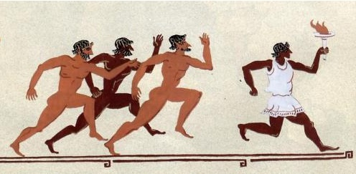
Бег

Slide 4
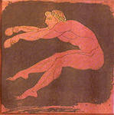
Прыжки в длину

Slide 5
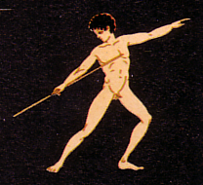
Метание копья

Slide 6
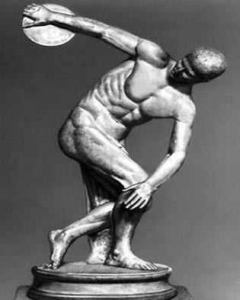
Метание диска

Slide 7
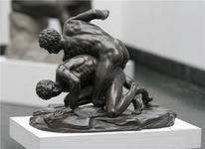
Борьба

Slide 8
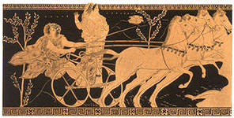
Гонки на колесницах

